Slide 1
Модуль 2 Методи навчання нейромереж
Тема № 9: Градієнтні методи навчання НЕ

Slide 2
Поняття про навчання ШНМ
Найбільшого поширення сьогодні отримав підхід, при якому структура мережі задається апріорно, а мережа навчається шляхом настроювання матриці зв’язків (вагових коефіцієнтів) W. Від того, наскільки вдало побудована ця матриця, залежить ефективність даної мережі.
Навчання полягає у зміні за певною процедурою елементів матриці W при послідовному поданні мережі деяких векторів, що навчають.
У зв’язку з цим штучний нейрон може бути представлений у такий спосіб (рис. 1).

Slide 3
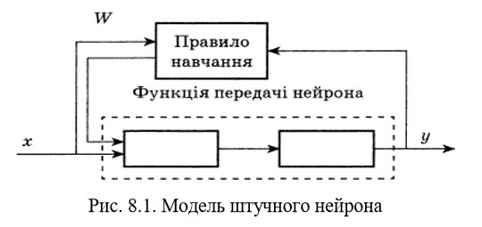
Рис. 1. Схема процесу навчання ШНМ
У процесі навчання ваги стають такими, що під час надходження вхідних сигналів мережа виробляє відповідні необхідні вихідні сигнали. Розрізняють навчання з учителем і без учителя. Перший тип навчання припускає, що є «учитель», що задає пари, які навчають — для кожного вхідного вектора, що навчає, необхідний вихід мережі. Для кожного вхідного вектора, що навчає, обчислюється вихід мережі, порівнюється з відповідно необхідним, визначається помилка виходу, на основі якої й коректуються ваги. Навчальні пари подаються мережі послідовно й ваги уточнюються доти, поки помилка за такими парами не досягне необхідного рівня.

Slide 4
У випадку навчання без учителя мережі подаються тільки вектори вхідних сигналів, і мережа сама, використовуючи деякий алгоритм навчання, підстроює ваги так, щоб при поданні їй досить близьких вхідних векторів вихідні сигнали були б однаковими. У цьому випадку в процесі навчання виділяються статистичні властивості множини вхідних векторів, що навчають, і відбувається об’єднання близьких (подібних) векторів у класи.

Slide 5
Градієнтні методи навчання
Багато методів навчання засновано на мінімізації деякої цільової (вартісної, енергетичної й т. д.) функції I, що являє собою звичайно деяку опуклу функцію. Якщо використовувані функції активації 𝑓(∙) диференційовані, зручно застосовувати градієнтні методи мінімізації. У цьому випадку корекція ваг зв’язку між і-м й j-м нейронами відбувається за правилом
де γ — коефіцієнт, що впливає на швидкість навчання;
Ці методи найчастіше використовуються при контрольованому навчанні, коли відома необхідна реакція нейронів 𝒚∗.
Більшість градієнтних методів засновано на мінімізації квадратичного функціонала

Slide 6
Градієнтні методи навчання
Більшість градієнтних методів засновано на мінімізації квадратичного функціонала
У цьому випадку
Таким чином приходимо до алгоритму методу найменших квадратів (МНК):

Slide 7
Градієнтні методи навчання
Існують різні рекомендації з вибору γ. Так, у теорії стохастичної апроксимації, що вивчає особливості роботи алгоритмів такого типу за наявності завад вимірів, цей коефіцієнт вибирається змінним і таким, що задовольняє умовам Дворецького
зміст яких полягає в тому, що для забезпечення збіжності послідовності у деяку точку 𝒘∗ довжина кроку γ(k) має з одного боку спадати досить повільно (для забезпечення власне збіжності), а з іншого — досить швидко (з метою подолання завад).

Slide 8
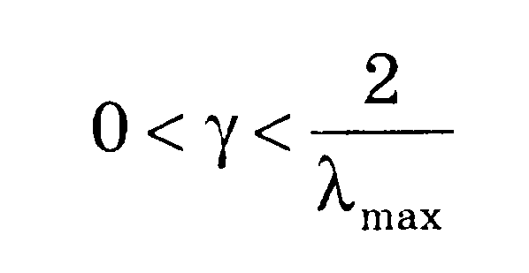
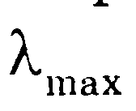
Градієнтні методи навчання
Таким умовам відповідає, наприклад, ряд 𝛾(𝑘) = 𝛾₀𝑘^{−𝛼}, де 𝛾₀ — деяка константа, 0,5 < 𝛼 ≤ 1. У теорії стохастичної апроксимації немає рекомендацій з вибору константи 𝛾₀, крім її позитивності.
Теорія оптимальної фільтрації, тісно пов’язана з теорією стохастичної апроксимації, дозволяє вибрати цю константу, що виявляється залежною від статистичних характеристик сигналів і завад. Зокрема, часто використовують умову
де — найбільше власне число коваріаційної матриці.

Slide 9
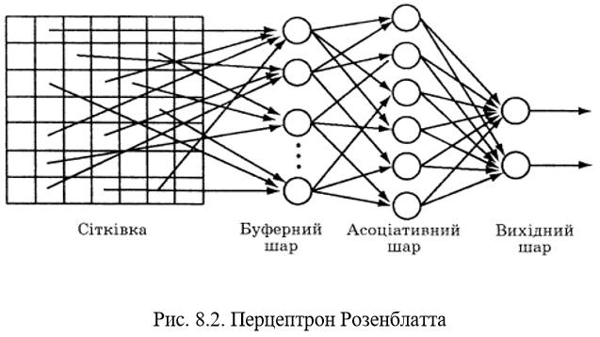
Одношаровий перцептрон 1. Будова перцептрона
Значний інтерес до перцептронів викликаний роботою Ф. Розенблатта, у якій він досліджував нейромережеву модель сітківки (RETINA) — фотоперцептрон. Згодом такий підхід широко використовувався для моделювання обробки оптичних сигналів. Фотоперцептрон зображений на рис. 8.2 і складається, відповідно до концепції Розенблатта, із трьох шарів, що послідовно здійснюють попередню обробку (розбивання) образу, оцінку його характеристик і розпізнавання:
— сітківка (RETINA);
— асоціативний шар;
— вихідний шар.

Slide 10
Попередня обробка образу не залежить від його виду. Однак результат цієї обробки має забезпечити можливість розпізнавання образів на основі аналізу їхніх характеристик. Нарешті, вихідний шар (класифікатор) аналізує характеристики знову пропонованого образу й установлює його відповідність одному з раніше поданих.
Сигнали першого шару, сітківки, подані у двійковій формі, надходять на асоціативний шар, причому в загальному випадку не всі нейрони першого шару пов’язані з усіма нейронами другого шару. При встановленні цих зв’язків виникає можливість структуризації вхідних даних, тобто виділення й об’єднання в так звані рецептивні поля найбільш важливих ознак (областей).
У зв’язку з цим під рецептивним полем розуміють множину всіх нейронів вхідного шару, пов’язаних з одним нейроном асоціативного шару. Зв’язки між нейронами асоціативного й вихідного шарів варіабельні й можуть модифікуватися шляхом зміни вагових коефіцієнтів.
Нейрони асоціативного шару мають лінійні активаційні функції, тому під час надходження із сітківки вхідних сигналів вони посилають імпульси на вихідний шар, де й відбувається додавання зважених імпульсів. У вихідному шарі використовуються уні- або біполярна активаційні функції. Якщо сума зважених імпульсів перевищує деяке задане порогове значення, виробляється одиничний вихідний сигнал, якщо не перевищує — нульовий (для уніполярної) або –1 (для біполярної функції активації). У зв’язку з цим перцептрон може розглядатися як двошарова ШНМ прямого поширення.

Slide 11
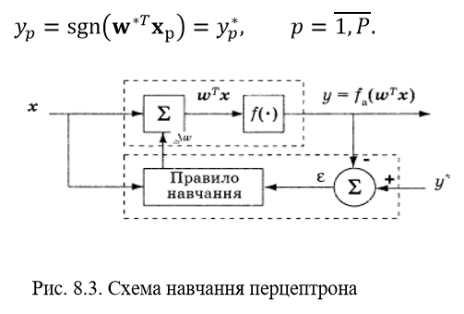
2. Навчання перцептрона
Існують різні шляхи реалізації процесу навчання перцептрона, однак у їхній основі лежить таке правило: вагові коефіцієнти перцептрона змінюються тільки тоді, коли виникає розбіжність між його фактичною й бажаною реакціями. Схему навчання перцептрона наведено на рис. 8.3. Передбачається, що активаційна функція є пороговою. Процес навчання полягає в послідовному поданні множини пар, що навчають де — n-вимірний вхідний вектор, — бажаний вихідний сигнал 𝑝-ї пари, що навчає, відповідно, за допомогою яких визначається необхідний вектор вагових коефіцієнтів 𝒘∗ такий, що

Slide 12
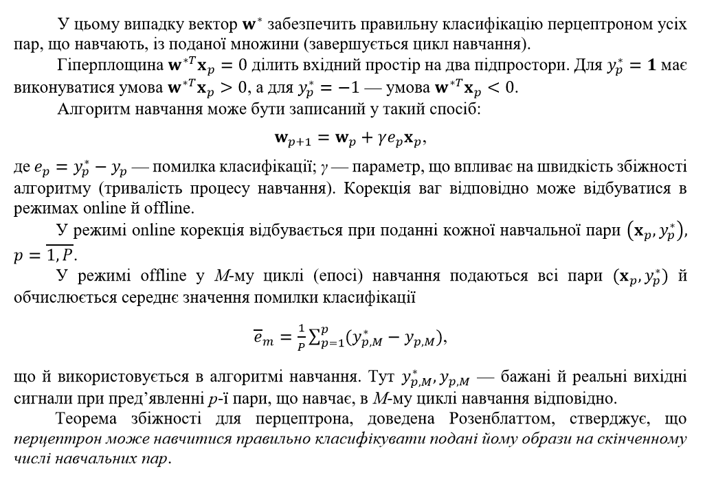

Slide 13
У цьому випадку вектор забезпечить правильну класифікацію перцептроном усіх пар, що навчають, із поданої множини (завершується цикл навчання).
Гіперплощина ділить вхідний простір на два підпростори. Для має виконуватися умова а для 𝑦𝑝 ∗ = −1 — умова
Алгоритм навчання може бути записаний у такий спосіб:
де — помилка класифікації; γ — параметр, що впливає на швидкість збіжності алгоритму (тривалість процесу навчання). Корекція ваг відповідно може відбуватися в режимах оnlіnе й оfflіnе. У режимі оnlіnе корекція відбувається при поданні кожної навчальної пари
У режимі оfflіnе у М-му циклі (епосі) навчання подаються всі пари й обчислюється середнє значення помилки класифікації
що й використовується в алгоритмі навчання. Тут — бажані й реальні вихідні сигнали при пред’явленні р-ї пари, що навчає, в М-му циклі навчання відповідно.
Теорема збіжності для перцептрона, доведена Розенблаттом, стверджує, що перцептрон може навчитися правильно класифікувати подані йому образи на скінченному числі навчальних пар.

Slide 14
У цьому випадку вектор 𝐰∗ забезпечить правильну класифікацію перцептроном усіх пар, що навчають, із поданої множини (завершується цикл навчання).
Гіперплощина ділить вхідний простір на два підпростори. Для
має виконуватися умова а для — умова
Алгоритм навчання може бути записаний у такий спосіб:
де — помилка класифікації; γ — параметр, що впливає на швидкість збіжності алгоритму (тривалість процесу навчання). Корекція ваг відповідно може відбуватися в режимах оnlіnе й оfflіnе.
У режимі оnlіnе корекція відбувається при поданні кожної навчальної пари
У режимі оfflіnе у М-му циклі (епосі) навчання подаються всі пари й
обчислюється середнє значення помилки класифікації що
й використовується в алгоритмі навчання. Тут — бажані й реальні вихідні сигнали при пред’явленні р-ї пари, що навчає, в М-му циклі навчання відповідно.
Теорема збіжності для перцептрона, доведена Розенблаттом, стверджує, що перцептрон може навчитися правильно класифікувати подані йому образи на скінченному числі навчальних пар.

Slide 15
Дякую за увагу!

